Slide 1

Trường TH số 2 Bình Nghi
Kính chào quý thầy cô
về dự giờ thăm lớp 5B
GV: Nguyễn Văn Dũng

Slide 2











KHỞI ĐỘNG
Trò chơi:
HỘP QUÀ BÍ MẬT

Slide 3










Khởi động
Luật chơi như sau: Các em cùng hát bài hát: “ NỔI TRỐNG LÊN BẠN ƠI” nhạc và lời của Phạm Tuyên và chuyền hộp quà bí mật. Khi lời bài hát kết thúc, hộp quà trên tay bạn nào thì bạn đó mở hộp quà thực hiện theo yêu cầu câu hỏi. Bạn nào trả lời đúng được lớp khen và nhận một móm quà. Ai trả lời sai bị phạt hát một bài hát trước lớp.
( LỚP CHÚNG TA HÁT 2 LẦN NHÉ ! )

Slide 4
KHỞI ĐỘNG
Trò chơi:
HỘP QUÀ BÍ MẬT
LỚP CHÚNG TA BẮT ĐẦU CHƠI TRÒ CHƠI NHÉ!.

Slide 5
KHỞI ĐỘNG
Trò chơi:
HỘP QUÀ BÍ MẬT
Các em cùng hát bài : “ NỔI TRỐNG LÊN BẠN ƠI” nhạc và lời của Phạm Tuyên

Slide 6


Thứ năm ngày 17 tháng 10 năm 2024
TIẾNG VIỆT: (Tiết 41)
Luyện từ và câu:
QUY TẮC VIẾT TÊN RIÊNG NƯỚC NGOÀI

Slide 7
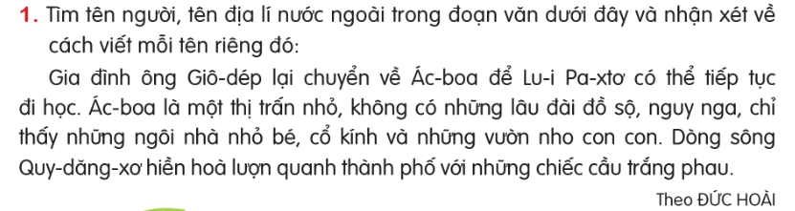
Thứ năm ngày 17 tháng 10 năm 2024
Tiếng Việt: ( Tiết 41)
Luyện từ và câu: QUY TẮC VIẾT TÊN RIÊNG NƯỚC NGOÀI
HÌNH THÀNH KIẾN THỨC MỚI
Hoạt động1: Nhận xét
Bài tập 1

Slide 8
Thứ năm ngày 17 tháng 10 năm 2024
Tiếng Việt: ( Tiết 41)
Luyện từ và câu: QUY TẮC VIẾT TÊN RIÊNG NƯỚC NGOÀI
HÌNH THÀNH KIẾN THỨC MỚI
Hoạt động1. Nhận xét
Bài tập 1
GỢI Ý:
Mỗi tên riêng trong đoạn văn trên có mấy bộ phận?
Mỗi bộ phận trong tên riêng được viết như thể nào?
Mẫu Lu-i Pa-xtơ
Lu-i Pa-xtơ
( bộ phận thứ nhất) ( bộ phận thứ hai)

Slide 9
Thứ năm ngày 17 tháng 10 năm 2024
Tiếng Việt: ( Tiết 41)
Luyện từ và câu: QUY TẮC VIẾT TÊN RIÊNG NƯỚC NGOÀI
HÌNH THÀNH KIẾN THỨC MỚI
Hoạt động1: Nhận xét
Bài tập 1

Slide 10
Thứ năm ngày 17 tháng 10 năm 2024
Tiếng Việt: ( Tiết 41)
Luyện từ và câu: QUY TẮC VIẾT TÊN RIÊNG NƯỚC NGOÀI
Hoạt động 1. Nhận xét
a) Các tên riêng ngước ngoài: Giô-dép, Ác-boa, Lu-i Pa-xtơ, Quy-dăng-xơ
b) Cách viết hoa tên riêng nươc ngoài:
  Viết hoa chữ cái đầu của mỗi bộ phận tạo thành tên riêng (VD: Lu-i Pa-xtơ).
  Nếu bộ phận tạo thành tên gồm nhiều tiếng thì viết dấu gạch nối giữa các tiếng (VD: Lu-i, Pa-xtơ, Quy-dăng-xơ).

Slide 11
Thứ năm ngày 17 tháng 10 năm 2024
Tiếng Việt: ( Tiết 41)
Luyện từ và câu: QUY TẮC VIẾT TÊN RIÊNG NƯỚC NGOÀI
HÌNH THÀNH KIẾN THỨC MỚI
Hoạt động 1. Nhận xét
Bài tập 2:
Các tên riêng, tên địa lí nước ngoài dưới đây được viết khác tên người, tên địa lí nước ngoài ở bài tập 1 như thế nào?
- Tên người: Ngô Thừa Ân, Đỗ Phủ, Lý Bạch.
- Tên địa lí: Luôn Đôn, Nhật Bản, Biển Đen, (châu) Đại Dương.

Slide 12
Thứ năm ngày 17 tháng 10 năm 2024
Tiếng Việt: ( Tiết 41)
Luyện từ và câu: QUY TẮC VIẾT TÊN RIÊNG NƯỚC NGOÀI
HÌNH THÀNH KIẾN THỨC MỚI
Hoạt động 1. Nhận xét
Bài tập 2
Các tên người, tên địa lí nước ngoài: Ngô Thừa Ân, Đỗ Phủ, Lý Bạch, Luân Đôn, Nhật Bản, Biển Đen,(châu) Đại Dương ở Bài tập 2 được viết khác các tên người, tên địa lí nước ngoài ở Bài tập 1 ở chỗ là:
Chúng được viết giống như cách viết tên riêng Việt Nam (viết hoa chữ cái đầu mỗi tiếng trong tên riêng; giữa các tiếng không có gạch nối).

Slide 13
Thứ năm ngày 17 tháng 10 năm 2024
Tiếng Việt: ( Tiết 41)
Luyện từ và câu: QUY TẮC VIẾT TÊN RIÊNG NƯỚC NGOÀI
HÌNH THÀNH KIẾN THỨC MỚI
Hoạt động 1: Nhận xét
LƯU Ý:
* Ở bài tập 1: - Các tên riêng nước ngoài trong Bài tập 1 là tên người Châu Âu. Tên của người Châu Âu gồm tên (Lu-i) và họ (Pa-xtơ), tên xếp trước, họ xếp sau. Tuy nhiên không phải tên người ở dân tộc nào cũng bao gồm họ và tên.
* Ở Bài tập 2: Các tên riêng người Trung Quốc như: Ngô Thừa Ân ( là tên riêng của bộ phim nước Trung Quốc), Đỗ Phủ, Lý Bạch là tên hai nhà thơ nổi tiếng ở Trung Quốc thì viết họ trước, tên sau giống như tên riêng người Việt Nam của chúng ta.
- Các tên riêng như: Biển Đen, (châu) Đại Dương được dịch thành tiếng nước ngoài (Black Sea là tên Biển Đen, Oceania là tên của châu Đại Dương). Các tên riêng còn lại được phiên âm qua âm Hán Việt thì có Quy tắc viết hoa như viết tên riêng Việt Nam như Luôn Đôn, Nhật Bản

Slide 14
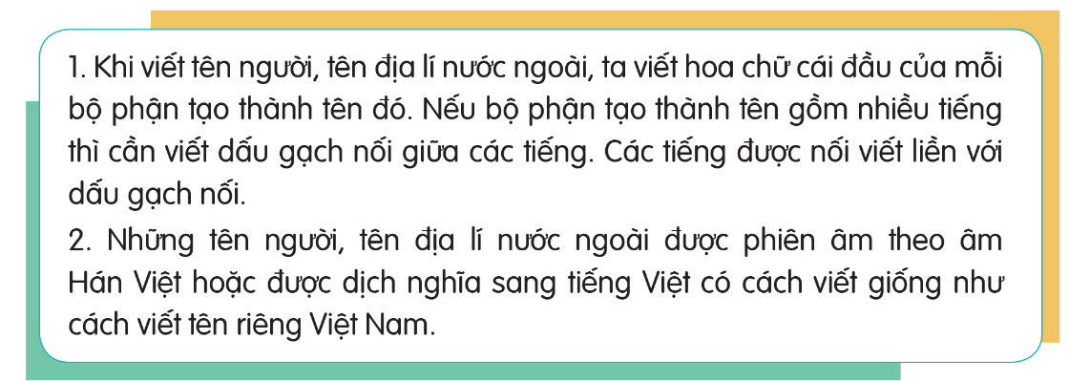
Tiếng Việt: ( Tiết 41)
Luyện từ và câu: QUY TẮC VIẾT TÊN RIÊNG NƯỚC NGOÀI
HÌNH THÀNH KIẾN THỨC
Hoạt động 2. BÀI HỌC

Slide 15
Thứ năm ngày 17 tháng 10 năm 2024
Tiếng Việt: ( Tiết 41)
Luyện từ và câu: QUY TẮC VIẾT TÊN RIÊNG NƯỚC NGOÀI
Hoạt động 3: LUYỆN TẬP

Slide 16
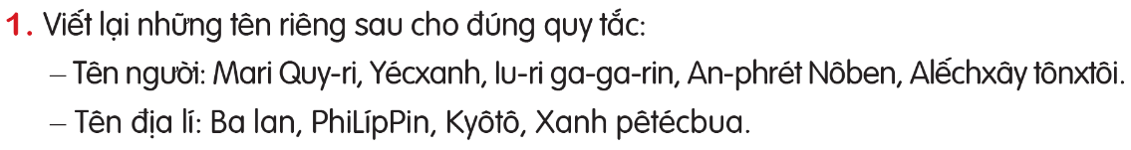
Thứ năm ngày 17 tháng 10 năm 2024
Tiếng Việt: ( Tiết 41)
Luyện từ và câu: QUY TẮC VIẾT TÊN RIÊNG NƯỚC NGOÀI
Hoạt động 3: LUYỆN TẬP

Slide 17

Thứ năm ngày 17 tháng 10 năm 2024
Tiếng Việt: ( Tiết 41)
Luyện từ và câu: QUY TẮC VIẾT TÊN RIÊNG NƯỚC NGOÀI
ĐÁP ÁN BÀI 1
+ Tên người: Ma-ri Quy-ri, Y-éc-xanh,
Iu-ri Ga-ga-rin, An-phrét Nô-ben,
A-lếch-xây Tôn-xtôi.
+ Tên địa lí: Ba Lan, Phi-líp-pin, Ky-ô-tô, Xanh Pê-téc-bua.

Slide 18
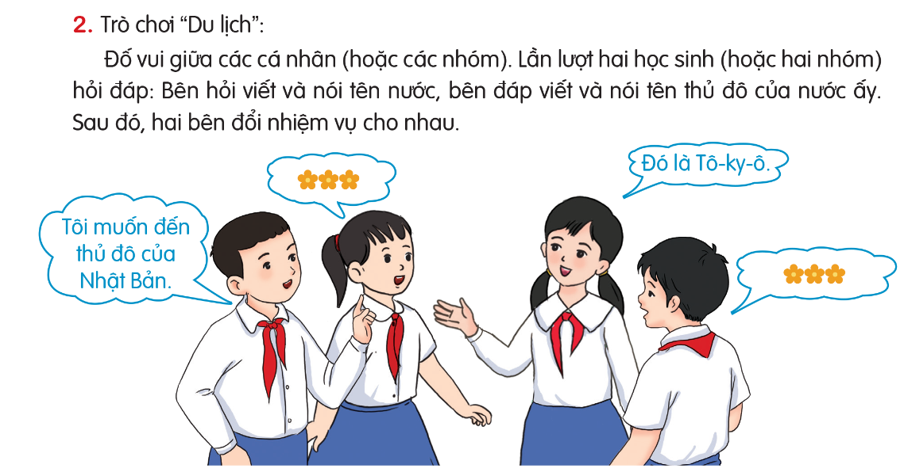
Thứ năm ngày 17 tháng 10 năm 2024
Luyện từ và câu: QUY TẮC VIẾT TÊN RIÊNG NƯỚC NGOÀI
Hoạt động 3: LUYỆN TẬP

Slide 19



VẬN DỤNG, TRẢI NGHIỆM
-
Bây giờ lớp chúng ta chơi trò chơi “ Trả lời nhanh”
Câu 1: Bộ phim Trung Quốc các nhân vật Tôn Ngộ Không tên là gì?
Đáp àn là: Tây Du Ký
Câu 2: Tên cô- rétti viết đúng hay sai? Vì sao?

Slide 20
Tiếng Việt: ( Tiết 41)
Luyện từ và câu: QUY TẮC VIẾT TÊN RIÊNG NƯỚC NGOÀI
HÌNH THÀNH KIẾN THỨC
BÀI HỌC

Slide 21
VẬN DỤNG, TRẢI NGHIỆM
-
Về nhà các em tìm tên riêng nước ngoài và viết theo đúng quy tắc viết hoa.
Về nhà lớp chuẩn bị bài: Từ đa nghĩa - trang 57 SGK

Slide 22







TẠM BIỆT VÀ HẸN GẶP LẠI!

